Slide 1
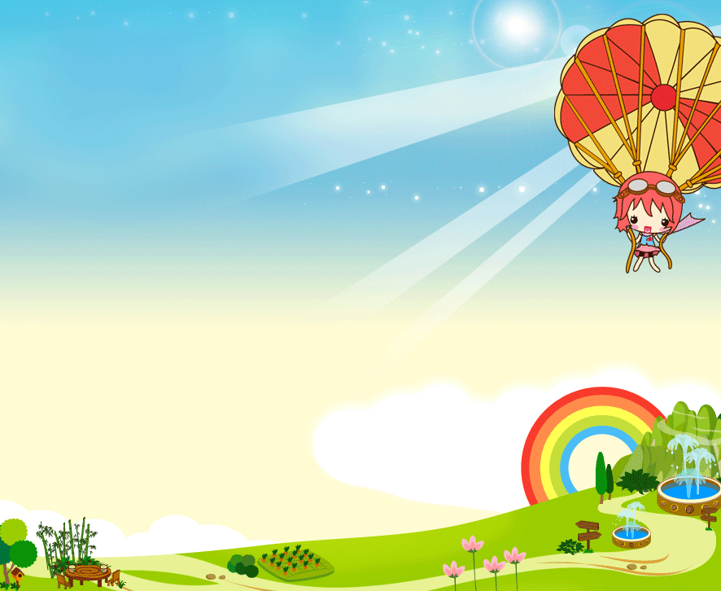
PHÒNG GD ĐT HUYỆN ĐẠI LỘC
TRƯỜNG MẦM NON ĐẠI ĐỒNG
Chủ đề : Ngành nghề
Hoạt động: Khám phá khoa học
Đề tài: Sắc màu kỳ diệu
Giáo viên: Ông Thị Trúc

Slide 2
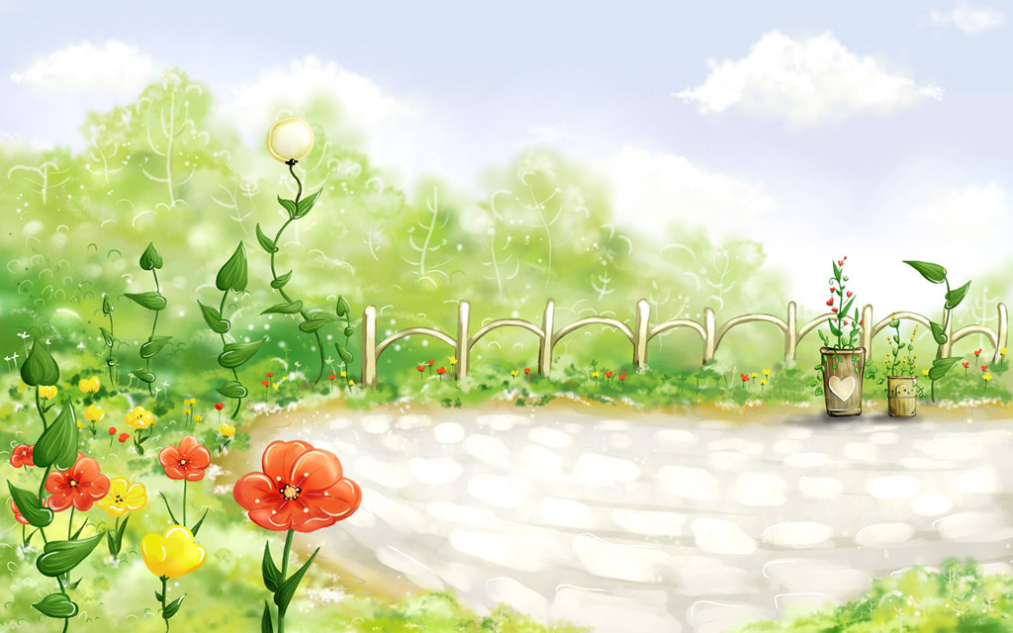
I. Mục đích yêu cầu:
1. Kiến thức:
- Trẻ biết gọi tên màu, biết màu tan trong nước, công dụng của màu trong cuộc sống.
- Trẻ biết từ những màu cơ bản sẽ tạo thành những màu mới khi được trộn lẫn vào nhau.
- Trẻ biết pha trộn kết hợp các màu khác nhau để tạo thành một màu mới.
2. Kỹ năng:
- Rèn cho trẻ kĩ năng quan sát, so sánh, phán đoán, tư duy và sự khéo léo khi làm thử nghiệm.
- Kỹ năng phối hợp với các bạn thông qua các trò chơi.
- Phát triển ngôn ngữ, vốn từ cho trẻ.
3. Giáo dục:
- Trẻ mạnh dạn tự tin hứng thú khi tham gia vào hoạt động, đoàn kết với bạn để hoàn thành nhiệm vụ.
- Giáo dục trẻ ngoan ngoãn vâng lời ông bà, cô giáo để sau này lớn lên có thể trở thành những nhà khoa học tương lai.

Slide 3
II. Chuẩn bị:
- Bài giảng điện tử.
- Màu xanh, vàng, đỏ, trắng.
- Bảng mẫu pha màu.
- Đồ dùng để cô và trẻ pha màu….
- Một số hình ảnh rời về màu sắc, giấy, rau củ đã cắt tỉa,… để trẻ chơi trò chơi.
- Bài hát: Em muốn làm, nhạc không lời…

Slide 4
III. Tiến hành hoạt động:
1. Hoạt động mở đầu:
- Hát vận động bài: Em muốn làm
- Lớp mình vừa hát bài hát gì?
- Trong bài hát nhắc tới những nghề nào?
- Ngoài những nghề đó thì con còn biết những nghề gì nữa nào?
- Các bạn có biết các nhà khoa học thường làm những công việc gì không?
- Sau này các con có muốn trở thành những nhà khoa học không?
- Biết các con thích làm nhà khoa học nên hôm nay cô đã chuẩn bị 1 bất ngờ dành cho lớp mình đấy!

Slide 5
2. Hoạt động nhận thức:
- Để biết được trong hộp quà có gì thì chúng ta cùng mở nào.
- 1, 2, 3 mở. Cô đã tặng lớp mình gì đây?
- Cô xếp những chai màu ra bàn cho trẻ đọc tên các màu trong chai.
- Cô rót nước vào ly thuỷ tinh. Bạn nào có nhận xét gì về nước?
- Điều gì sẽ xảy ra khi ta pha màu vào nước?
- Cô pha màu vào nước. Vì sao nước lại chuyển màu?
- Để tạo ra nhiều màu sắc khác nhau người ta phải làm thế nào?
- Để xem phỏng đoán của các con có đúng không thì bây giờ cô sẽ cho các con làm 1 vài thí nghiệm nhé!

Slide 6
Thí nghiệm 1: Sự biến đổi
Cho trẻ về 3 nhóm lấy đồ dùng ra thực hiện. Cho trẻ pha màu và cùng cô đàm thoại.
- Cho trẻ cất đồ dùng.
- Giới thiệu cho trẻ xem bảng mẫu pha màu và trò chuyện cùng trẻ. Cho trẻ đọc đồng thanh lớp, cá nhân.
- Cô còn 1 điều thú vị nữa dành cho các con đấy. Lớp mình hãy chú ý nhìn cô nào.

Slide 7
Thí nghiệm 2: Vũ điệu cầu vồng
- Cho trẻ xem video
- Cô đổ 1 ít sữa ra đĩa sau đó cô sẽ cho 1 vài giọt màu xanh, rồi đến màu vàng, rồi màu đỏ vào trong chỗ sữa vừa đổ này sau đó lấy tăm bông chấm nước rửa chén vào giữa các con thử đoán xem điều gì kỳ diệu gì sẽ xảy ra nào?
- Vì sao lại có hiện tượng này?
- Cô tóm ý: Vì sữa đặc hơn nên màu tan chậm hơn trong sữa, khi gặp nước rửa chén, nước rửa chén đã làm đẩy nhanh quá trình tan màu trong sữa nên đã tạo nên “vũ điệu cầu vồng” này đấy các con.
- Chúng ta dùng màu để làm gì?
- Cô tóm ý: Nhờ những khám phá, phát minh này mà màu sắc ngày càng phong phú hơn. Con người biết áp dụng vào trong cuộc sống để chế tạo ra rất nhiều màu sơn khác nhau để tô màu cho các ngôi nhà, hay vẽ nên những bức tranh lung linh kỳ diệu hay dùng nó để tạo ra những thức ăn có nhiều màu sắc hấp dẫn và thơm ngon đấy các con.

Slide 9
Trò chơi 1: Đội nào nhanh hơn
- Cách chơi: Chia trẻ làm 3 đội mỗi đội sẽ có 1 bảng pha màu nhiệm vụ của các con là thảo luận chọn màu gắn vào sao cho đúng với bản pha màu của cô.
- Luật chơi: Sau thời gian 1 đoạn nhạc đội nào làm đúng và nhanh hơn thì đội đó thắng cuộc.

Slide 10
Trò chơi 2: Bé sáng tạo
- Cách chơi: Chia trẻ làm 3 đội nhiệm vụ của mỗi đội là pha màu và dùng màu vừa pha tạo ra 1 bức tranh tặng cô nhân ngày 20/11.
- Luật chơi: Trong thời gian 1 bản nhạc đội nào pha màu đúng và hoàn thành bức tranh thì đội đó thắng cuộc.
- Nhận xét tuyên dương khuyến khích trẻ.
- Giáo dục trẻ.

Slide 11
Chào tạm biệt
Hẹn gặp lại.

